Slide 1
Прогнозирование забойного давления в нефтяных скважинах
Студент: Волгин Максим

Slide 2
Актуальность работы
Нефтяная промышленность является одной из ключевых отраслей мировой экономики, где добыча нефти осуществляется путем эксплуатации нефтяных скважин. Для эффективной и безопасной работы таких скважин необходимо проводить постоянный контроль за параметрами работы, включая забойное давление.

Slide 3
Цели и задачи работы
Цель:
Разработать методику и написать программу на языке программирования “Python” для прогнозирования забойного давления в фонтанирующих нефтяных скважинах
Задачи:
Обзор существующих механистических методов прогнозирования забойного давления в нефтяных скважинах;
Проведение анализа данных о работе скважин и параметрах, влияющих на забойное давление;
Проведение численных расчетов и верификация разработанной модели на реальных данных

Slide 4
Механистические методы. Описание
Рисунок 1. Виды восходящего потока

Slide 5
Уравнение механики для определения градиента давления
Закон сохранения массы выглядит следующим образом (3):
$$\begin{aligned}\frac{∂ρ}{∂t}+ \frac{∂\left(ρv\right)}{∂L}=0\#\left(3\right)\end{aligned}$$
Так как поток является установившимся, то (3) приводится к виду (4):
$$\begin{aligned}\frac{∂\left(ρv\right)}{∂L}=0\#\left(4\right)\end{aligned}$$
Накопление линейного импульса:
$$\begin{aligned} \frac{dp}{dL}= − τ\frac{πd}{A}−ρgsin\left(θ\right)− ρv\frac{dv}{dL}\#\left(5\right)\end{aligned}$$
Из (5) можем описать градиент давления через 3 слагаемых:
$$\begin{aligned}{\left(\frac{dp}{dL}\right)}_{общ}= {\left(\frac{dp}{dL}\right)}_{трения}+ {\left(\frac{dp}{dL}\right)}_{гравитационные}+ {\left(\frac{dp}{dL}\right)}_{уск}\#\left(6\right)\end{aligned}$$
Рисунок 2. Схематичный рисунок параметров для определения уравнения градиента давления

Slide 6
Метод “Ansari et al.”
Переход из пузырькового в пробковый режим потока:
$$\begin{aligned}d_{min}=19.01{\left[\frac{\left(ρ_{L}− ρ_{g}\right)σ_{L}}{ρ_{L}^{2}g}\right]}^{\frac{1}{2}}\#\left(7\right)\end{aligned}$$
$σ_{L}$ - поверхностное натяжение жидкости
Процесс перехода в этом случае можно установить по соотношению приведенных скоростей газа и жидкости и скорости проскальзывания:
$$\begin{aligned}v_{Sg}=0.25v_{s}+0.333v_{SL}\#\left(8\right)\end{aligned}$$
$$\begin{aligned}{ v}_{s}=1.53{\left[\frac{gσ_{L}\left(ρ_{L}− ρ_{g}\right)}{ρ_{L}^{2}}\right]}^{\frac{1}{4}}\#\left(9\right)\end{aligned}$$
Переход в кольцевой режим потока.
Критерием перехода к кольцевому режиму потока отчасти является скорость газовой фазы, от которой зависит поведение капель жидкости, захваченных газом:
$$\begin{aligned}v_{Sg}=3.1 {\left[\frac{gσ_{L}\left(ρ_{L}− ρ_{g}\right)}{ρ_{L}^{2}}\right]}^{\frac{1}{4}}\#\left(10\right)\end{aligned}$$
Рисунок 3. Типичная для скважин карта режимов потока

Slide 7
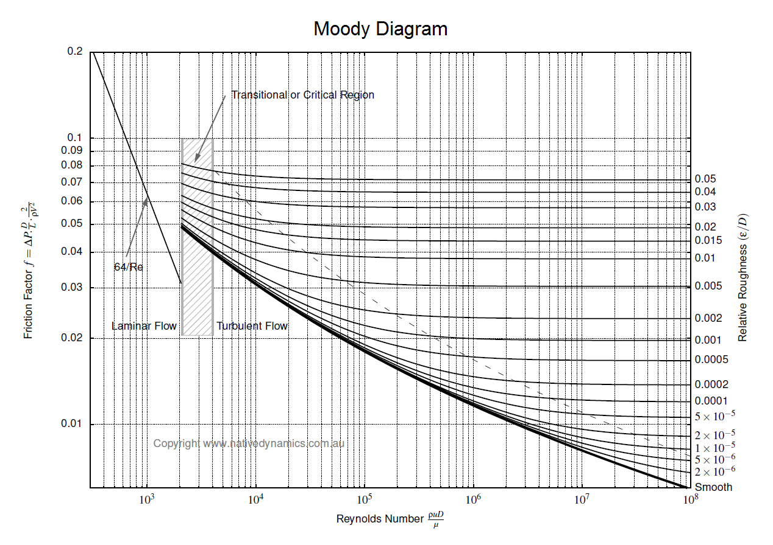
Модель пузырькового режима потока
Из-за равномерного распределения газовых пузырьков в жидкости и отсутствия скольжения между фазами, можно рассматривать пузырьковый поток как псевдо-однофазный.
$$\begin{aligned}ρ_{TP}= ρ_{L}λ_{L}+ ρ_{g}\left(1− λ_{L}\right)\#\left(11\right)\end{aligned}$$
$$\begin{aligned}μ_{TP}= μ_{L}λ_{L}+ μ_{g}\left(1− λ_{L}\right)\#\left(12\right)\end{aligned}$$
$$\begin{aligned}v_{TP}= v_{m}= v_{SL}+ v_{Sg}\#\left(13\right)\end{aligned}$$
$ρ_{TP}$, $μ_{TP}$, $v_{TP}$ - плотность, абсолютная вязкость, скорость двухфазного потока. $λ_{L}$ - объемная доля газа без учета эффекта проскальзывания
$$\begin{aligned}{\left(\frac{dp}{dL}\right)}_{общ}= {\left(\frac{dp}{dL}\right)}_{трения}+ {\left(\frac{dp}{dL}\right)}_{гравитационные}\#\left(14\right)\end{aligned}$$
$$\begin{aligned}{\left(\frac{dp}{dL}\right)}_{гравитационные}= ρ_{TP}gsinθ\#\left(15\right)\end{aligned}$$
$$\begin{aligned}{\left(\frac{dp}{dL}\right)}_{трения}=\frac{f_{TP}ρ_{TP}v_{TP}^{2}}{2d}\#\left(16\right)\end{aligned}$$
$$\begin{aligned}N_{ReTP}=\frac{ρ_{TP}v_{TP}d}{μ_{TP}}\#\left(17\right)\end{aligned}$$
Рисунок 4. Диаграмма Муди

Slide 8
Модель пробкового режима потока
$$\begin{aligned}{\left(\frac{dp}{dL}\right)}_{гравитационная}={\left[\left(1− β\right)ρ_{LS}+ βρ_{g}\right]gsinθ}^{}\#\left(18\right)\end{aligned}$$
$$\begin{aligned}ρ_{LS}= ρ_{L}H_{LLS}+ ρ_{g}\left(1− H_{LLS}\right)\#\left(19\right)\end{aligned}$$
$$\begin{aligned}{\left(\frac{dp}{dL}\right)}_{трения}=\frac{f_{LS}ρ_{LS}v_{m}^{2}}{2d}\left(1− β\right)\#\left(20\right)\end{aligned}$$
$$\begin{aligned}N_{ReLS}=\frac{ρ_{LS}v_{m}d}{μ_{LS}}\#\left(21\right)\end{aligned}$$
Рисунок 5. Схематичная модель пробкового режима потока

Slide 9
Модель кольцевого режима потока
$$\begin{aligned}{ \left(\frac{dp}{dL}\right)}_{общ}= {\left(\frac{dp}{dL}\right)}_{C}= φ_{C}^{2}{\left(\frac{dp}{dL}\right)}_{SC}+gρ_{C}sinθ\#\left(22\right)\end{aligned}$$
$$\begin{aligned}{(\frac{dp}{dL})}_{общ}= {(\frac{dp}{dL})}_{F}= φ_{F}^{2}{(\frac{dp}{dL})}_{SL}+gρ_{L}sinθ\#\left(23\right)\end{aligned}$$
где
$$\begin{aligned}φ_{F}^{2}={\frac{{\left(1− F_{E}\right)}^{2}}{{\left(1−{\left(1−2δ\right)}^{2}\right)}^{2}}}^{}\frac{f_{F}}{f_{LS}} \left[\frac{\frac{Z}{{\left(1−2δ\right)}^{5}}− Y_{M}}{\frac{Z}{{\left(1−2δ\right)}^{5}}−Y_{M}{\left(1−{\left(1−2δ\right)}^{2}\right)}^{2} }\right]\#\left(24\right)\end{aligned}$$
$$\begin{aligned}φ_{C}^{2}=\frac{Z}{{\left(1−2δ\right)}^{5}}\#\left(25\right)\end{aligned}$$
где Z – это коэффициент, связывающий силу межфазного трения с толщиной пленки, $δ$- безразмерная толщина пленки, $Y_{M}$- модифицированный параметр Локхарта и Мартинелли
Рисунок 6. Схематичная модель кольцевого режима потока

Slide 10
Метод “Hasan & Kabir”
Переход из пузырькового в пробковый режим
$$\begin{aligned}v_{Sg}=\frac{sinθ}{4− C_{o}} \left(C_{o}v_{SL}+ v_{s}\right)\#\left(26\right)\end{aligned}$$
Где
Критерий в кольцевой режим потока является
$$v_{Sg}=3.1 {\left[\frac{gσ_{L}\left(ρ_{L}− ρ_{g}\right)}{ρ_{L}^{2}}\right]}^{\frac{1}{4}}$$

Slide 11
Пузырьковый режим потока
Для точного определения градиента давления влияют 3 главных параметра и в каждом отдельно взятом режиме рассчитывать их:
$H_{L}$ – объемное содержание жидкости
$ρ_{s}$ – реальная плотность смеси
$f$ – коэффициент трения
Пузырьковый режим потока
Значение $H_{L}$и $ρ_{s}$в пузырьковом потоке можно с помощью соотношений (27) и (28):
$$\begin{aligned}H_{L}=1−\frac{v_{Sg}}{C_{o}v_{m}+ v_{s}}\#\left(27\right)\end{aligned}$$
$ρ_{s}$ = $ρ_{g}$(1 - $H_{L}$) + $ρ_{L}$ $H_{L}$ (28)
$$v_{s}=1.53 {\left[\frac{gσ_{L}\left(ρ_{L}− ρ_{g}\right)}{ρ_{L}^{2}}\right]}^{\frac{1}{4}}$$
${\left(\frac{dp}{dL}\right)}_{общ}= {\left(\frac{dp}{dL}\right)}_{трения}+ {\left(\frac{dp}{dL}\right)}_{гравитационные}+ {\left(\frac{dp}{dL}\right)}_{уск}$= $ρ_{s}$gsin$θ$ + $\frac{{fv}_{m}^{2}ρ_{s}}{2d}+ρ_{s}v_{m}\frac{dv_{m}}{dL}$ (29)

Slide 12
Пробковый и эмульсионный режимы потока
В пробковом режиме для расчета $H_{L}$ можем взять (27).
$v_{s}$ же рассчитать по (30):
$v_{s}= 0.35{\left(\frac{gd\left(ρ_{L}− ρ_{g}\right)}{ρ_{L}}\right)}^{\frac{1}{2}}{\left(sinθ\right)}^{0.5}{\left(1+cosθ\right)}^{1.2}$ (30)
${\left(\frac{dp}{dL}\right)}_{трения}=\frac{f{v_{m}^{2}ρ}_{L}H_{L}}{2d}$ (31)

Slide 13
Кольцевой режим потока
Трение в кольцевом режиме потока будет составлять огромную часть от общих потерь давления, так как капли жидкости внутри ядра двигаются со скоростью газа, однако при этом пленка жидкости движется по боковым стенкам трубы.
${\left(\frac{dp}{dL}\right)}_{трения}= \frac{f_{C}ρ_{C}}{2d} {\left(\frac{v_{Sg}}{1− λ_{LC}}\right)}^{2}$(32)
$f_{C}=0.046{\left(\frac{ρ_{g}v_{Sg}d}{μ_{g}}\right)}^{−0.2} \left(1+75λ_{LC}\right)$ (33)
$ρ_{C}=\frac{ρ_{g}v_{Sg}+ v_{SL}ρ_{L}F_{E}}{v_{Sg}+ v_{SL}F_{E}}$ (34)
$λ_{LC}={\left(1+X^{0.8}\right)}^{−0.378}$ (35)
$X={\frac{\left(1−x_{g}\right)}{x_{g}}}^{0.9}{\left(\frac{ρ_{g}}{ρ_{L}}\right)}^{0.5} {\left(\frac{μ_{L}}{μ_{g}}\right)}^{0.1}$(36)

Slide 14
Расчетная часть. Начальные параметры
Выделим начальные параметры, которые необходимы для корректного прогнозирования градиента давления в нефтяной скважине:
Инклинометрия скважины:
Глубина скважины (м);
Наклон ($°)$
Технический режим скважины:
$H_{вд}$ – глубина верхних дыр перфораций (м);
$d_{нкт}$ – диаметр НКТ (мм);
$d_{штуцера}$ – диаметр штуцера (мм);
$ε_{относ}$ или $ε$ – относ. шероховатость или шероховатость (мкм);
$P_{пласт}$ – пластовое давление (aтм);
$P_{линейное}$ – линейное давление (aтм);
$q_{ж}$ – дебит жидкости ($\frac{т}{сут}$);
$q_{н}$ – дебит нефти ($\frac{т}{сут}$);
$f_{w}$ – обводненность (%);
$ρ_{w}$ – плотность воды в поверхностных условиях ($\frac{кг}{м^{3}}$);
$ρ_{o}$ – плотность нефти в поверхностных условиях ($\frac{кг}{м^{3}}$);
$ρ_{g}$ – плотность газа в поверхностных условиях ($\frac{кг}{м^{3}}$);
ГФ – газовый фактор ($\frac{м^{3}}{м^{3}}$);
$T_{пласта}$ – температура пласта ($℃$)

Slide 15
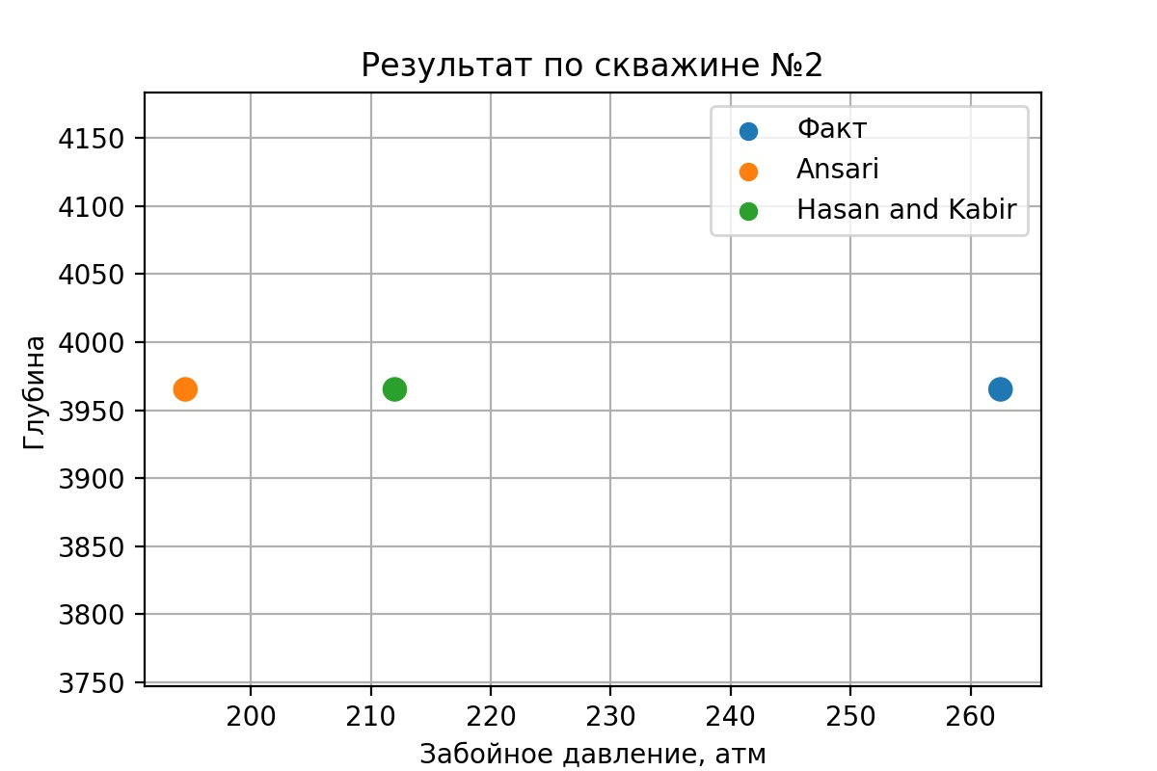
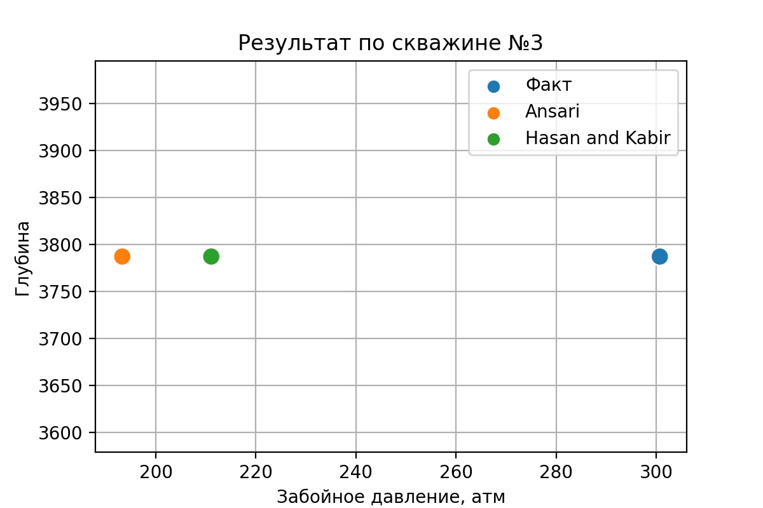
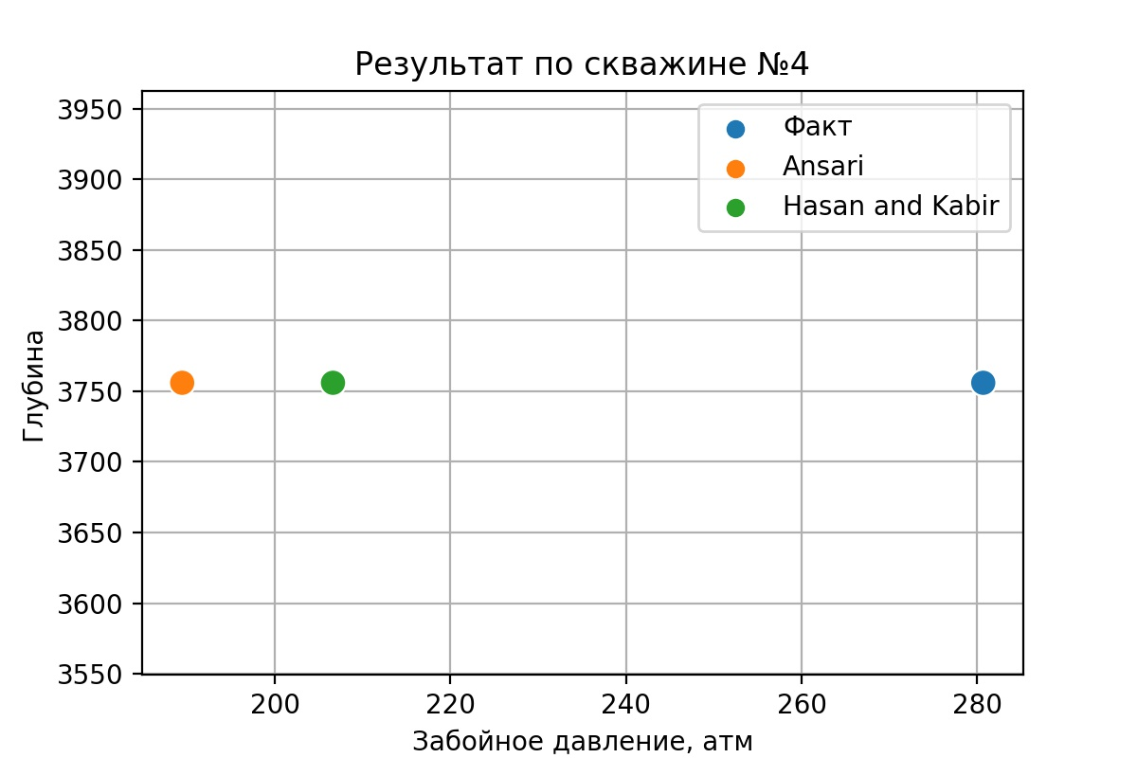
Рисунок 7. Результаты по скважинам 1-4

Slide 16
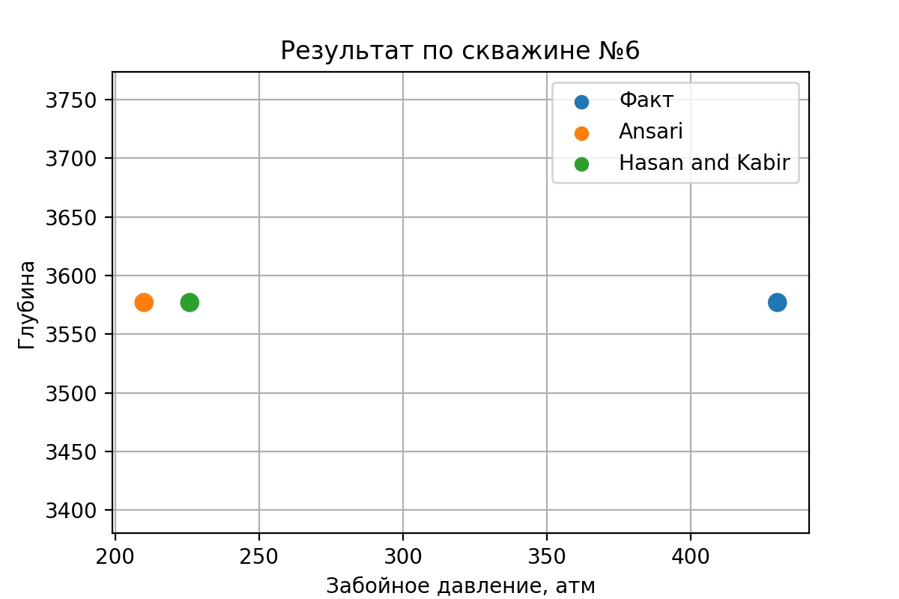
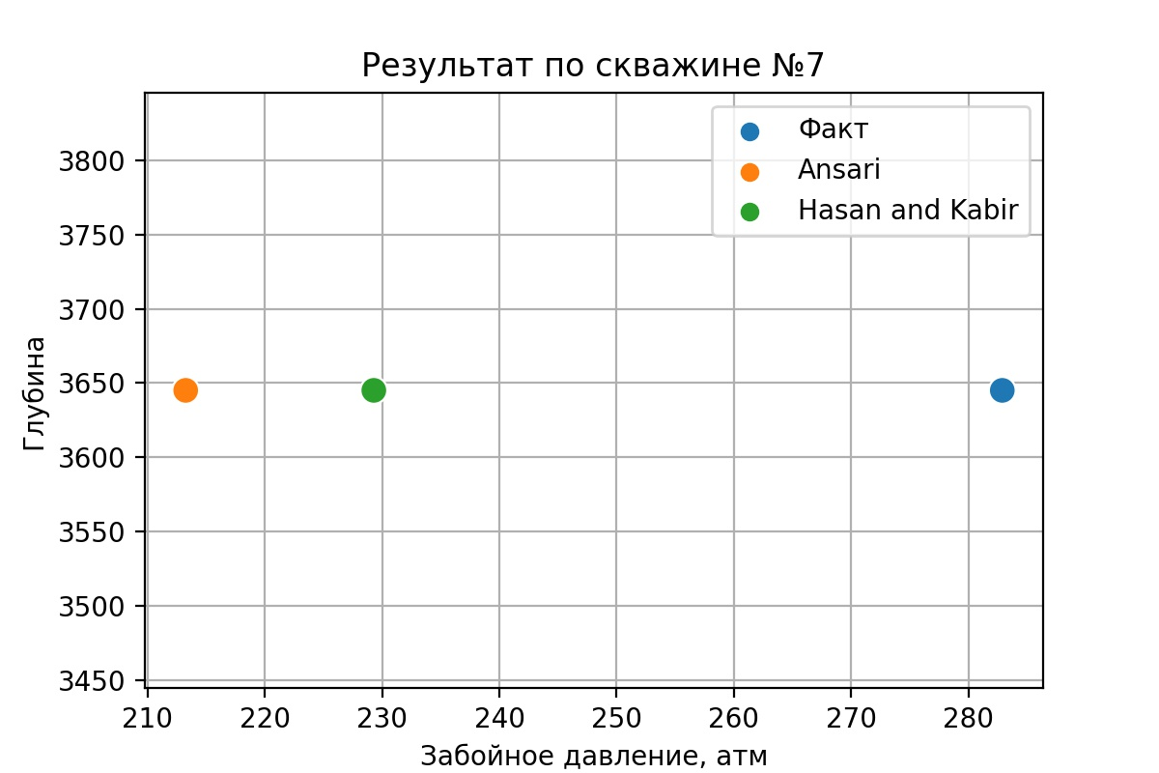
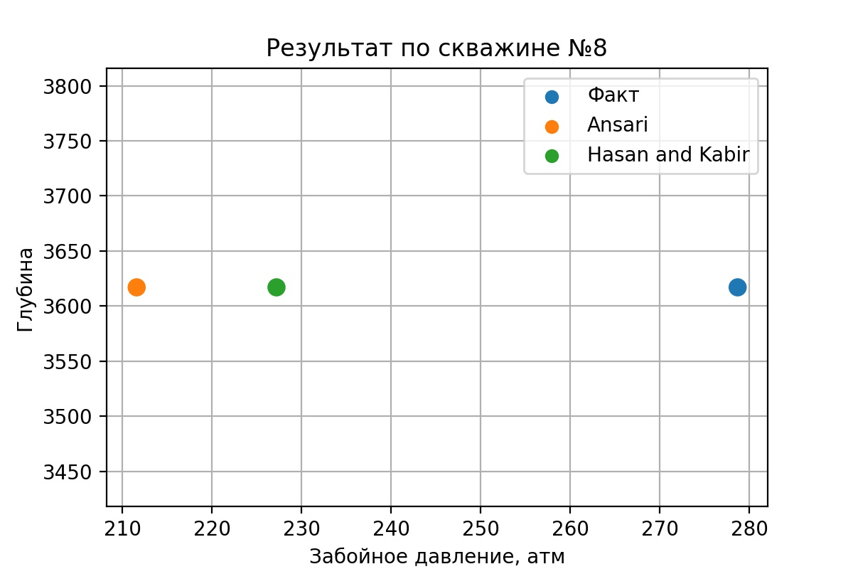
Рисунок 8. Результаты по скважинам 5-8

Slide 17
Рисунок 9. Ошибка по двум методам и средняя погрешность

Slide 18
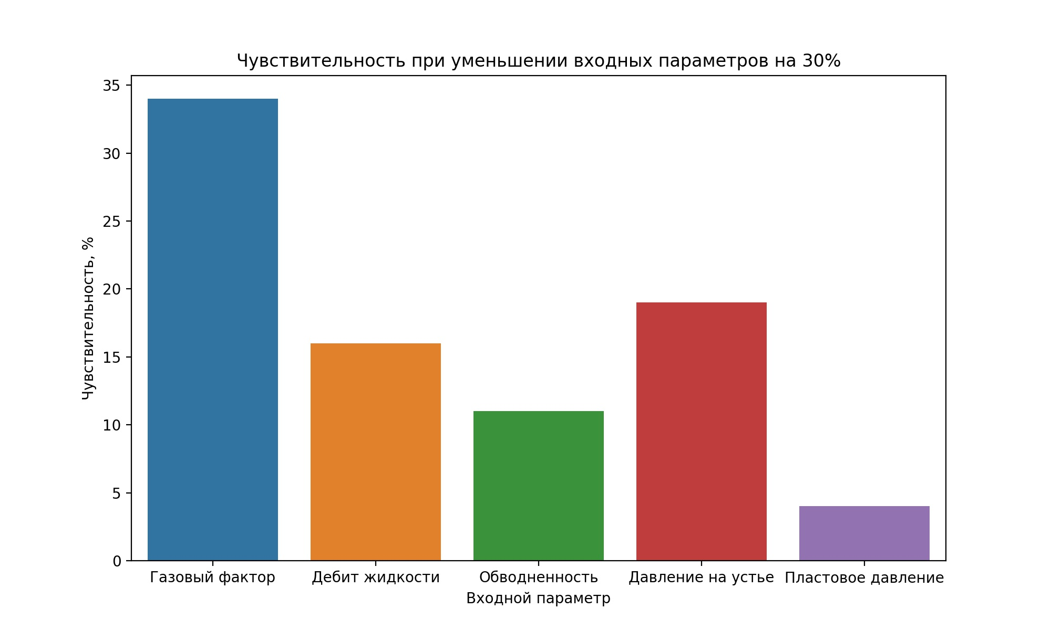
Снижение погрешности расчета
Рисунок 10. Чувствительность расчета забойного давления
$\begin{aligned} \frac{dp}{dL}= − τ\frac{πd}{A}−ρkgsin\left(θ\right)− ρv\frac{dv}{dL}\#\end{aligned}$ (37)
где $k$ – средний поправочный коэффициент

Slide 19
Рисунок 11. Распределение скважин по подгруппам

Slide 20
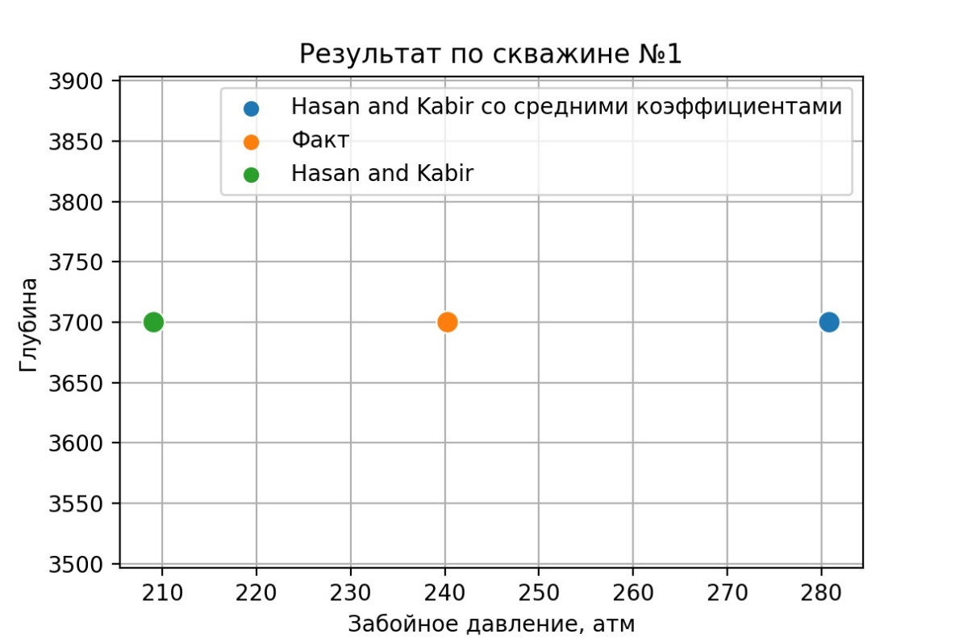
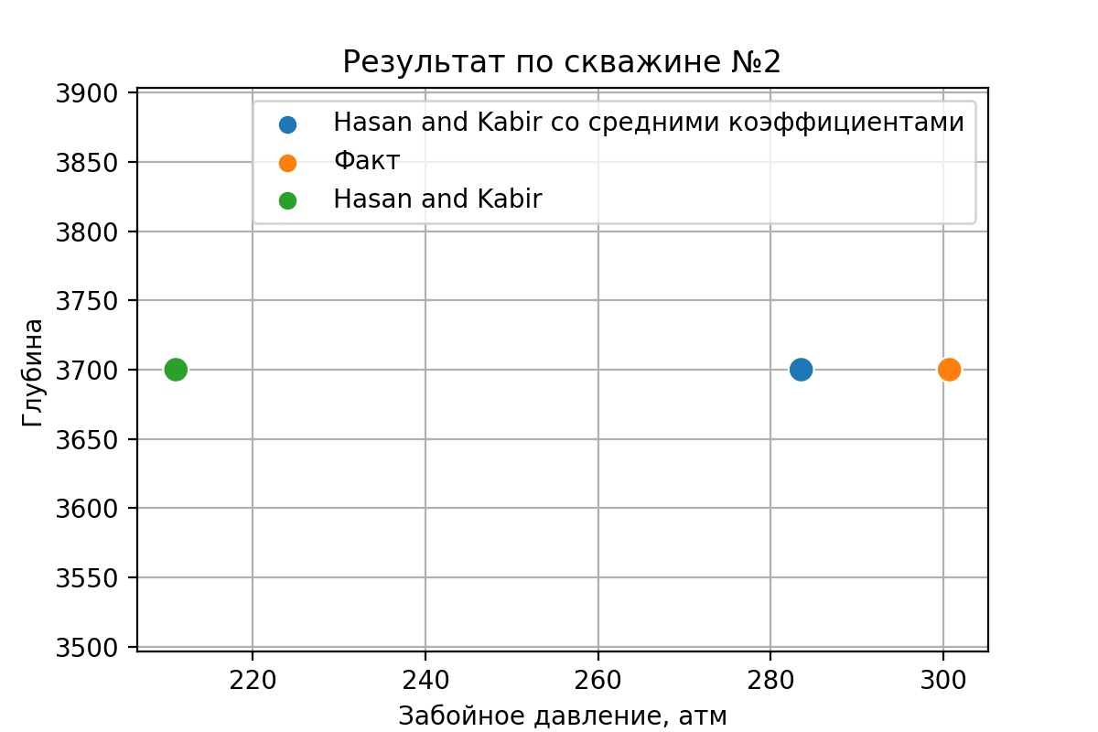
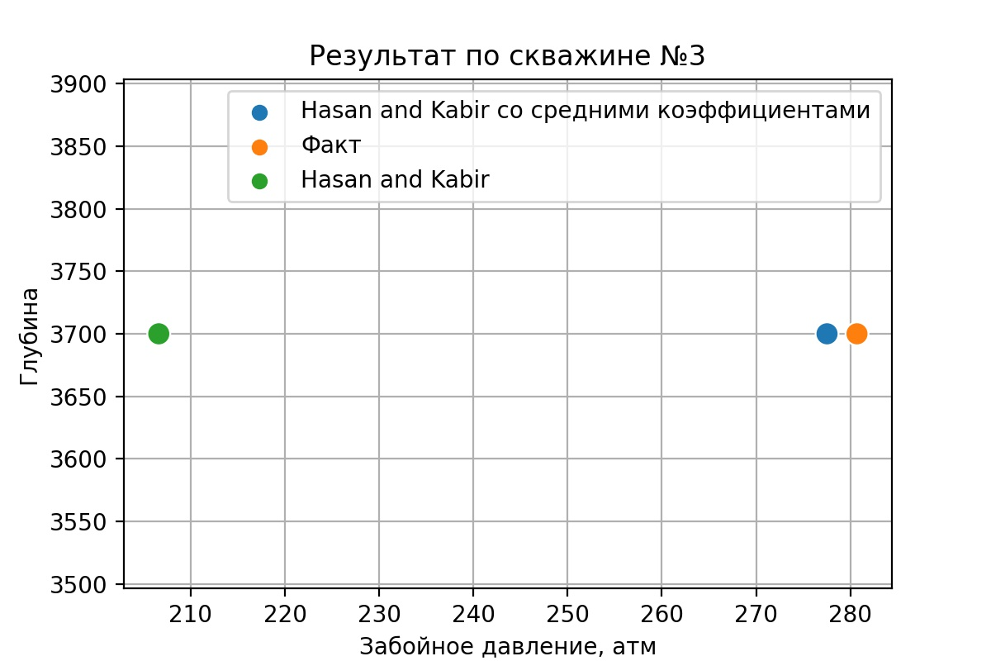
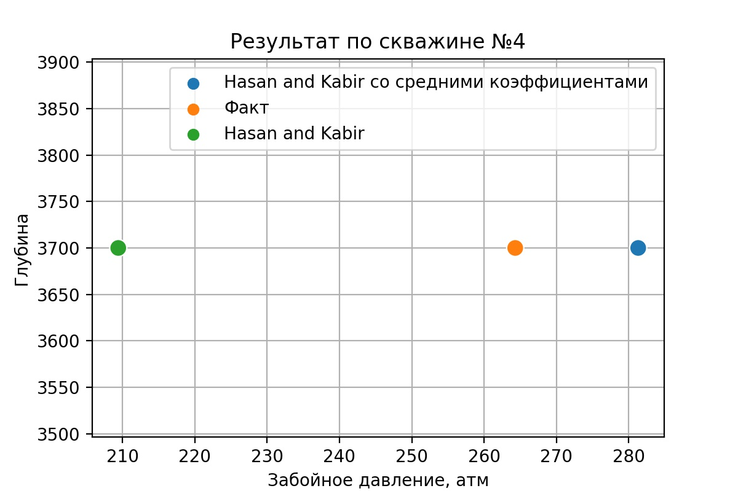

Slide 21
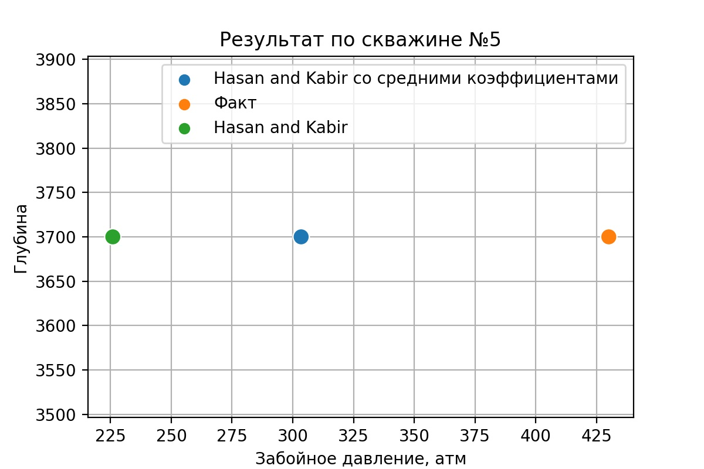
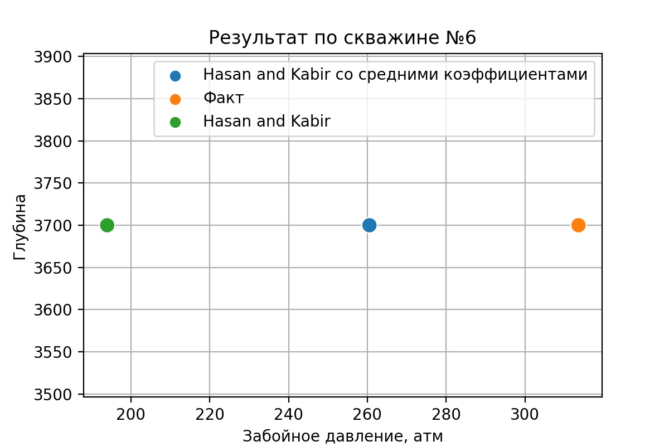
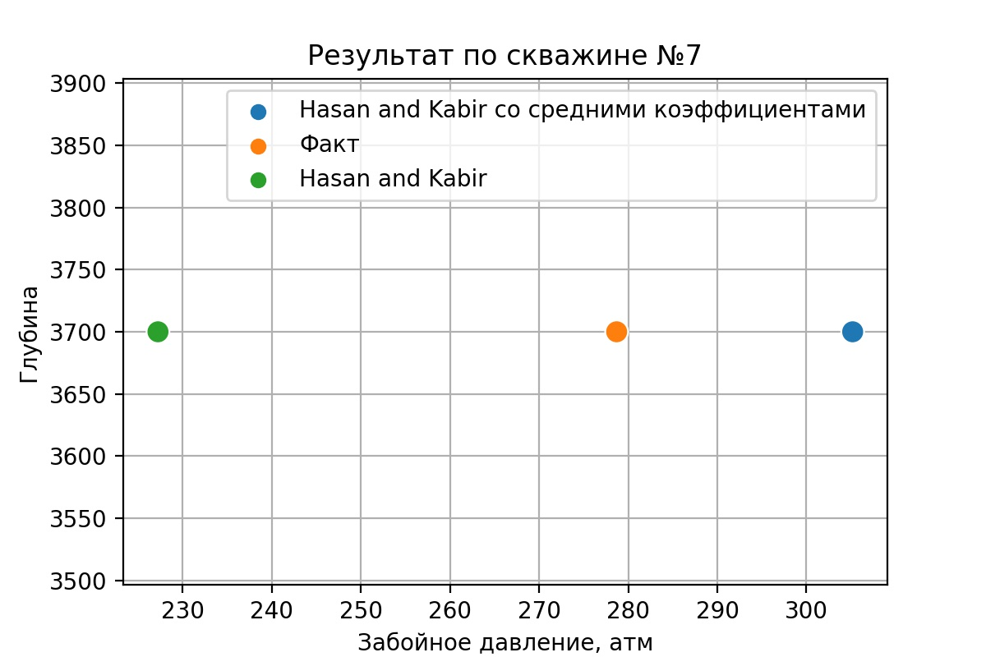
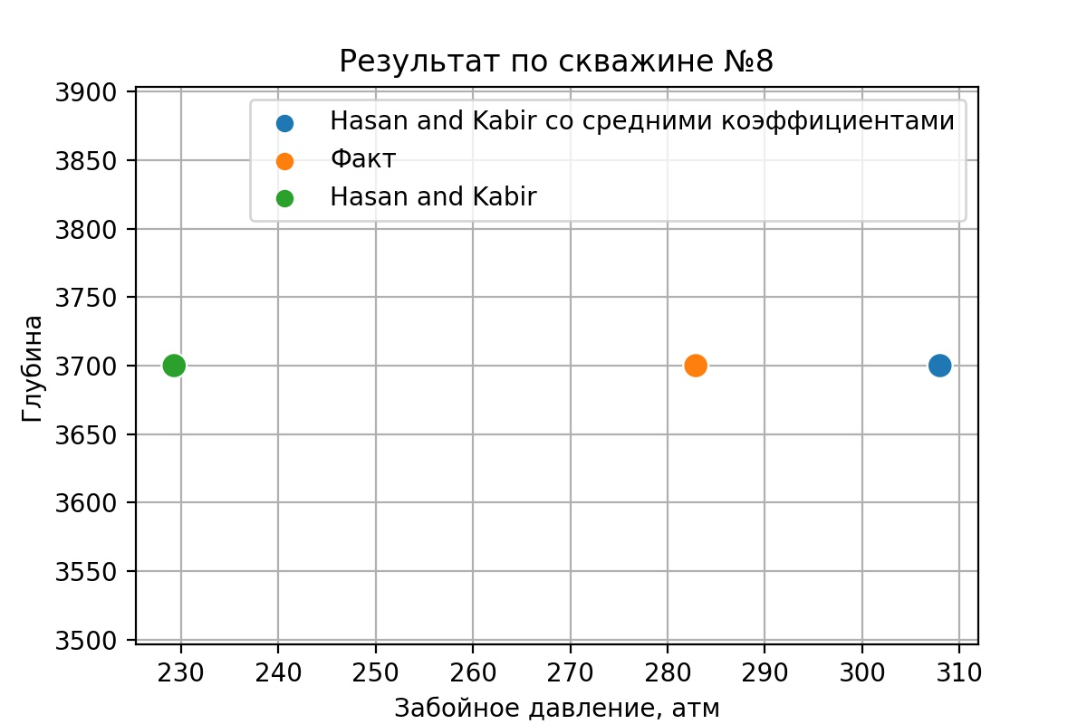

Slide 22
Средняя ошибка составила 10.86 %

Slide 23
Заключение
В ходе данного исследования были изучены механистические методы для прогнозирования забойного давления в нефтяных фонтанирующих скважинах;
С помощью методов “Ansari” и “Hasan and Kabir” сделана модель на языке программирования “Python” конкретного месторождения. Результат средней погрешности составил 10.86%. Для 5 из 8 скважин ошибка составила менее 10%;
В будущем поставлена задача исследовать прогнозирование забойного давления с помощью машинного обучения и сравнить результаты с результатами данной работы.

